Slide 1
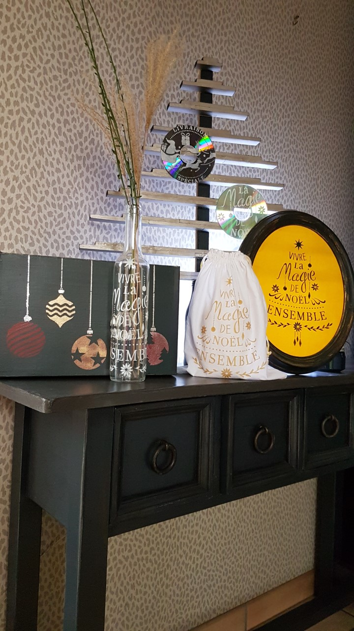
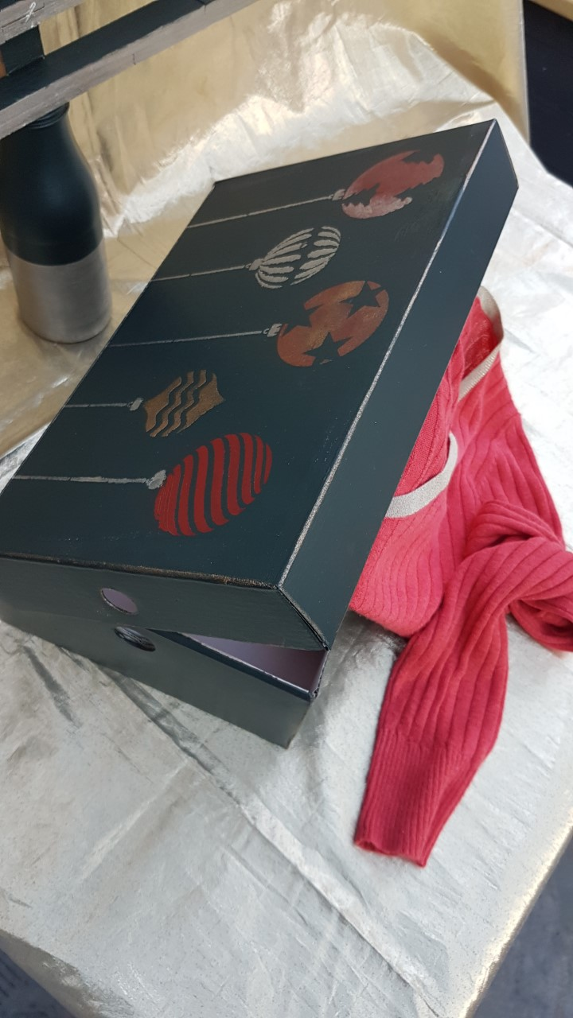
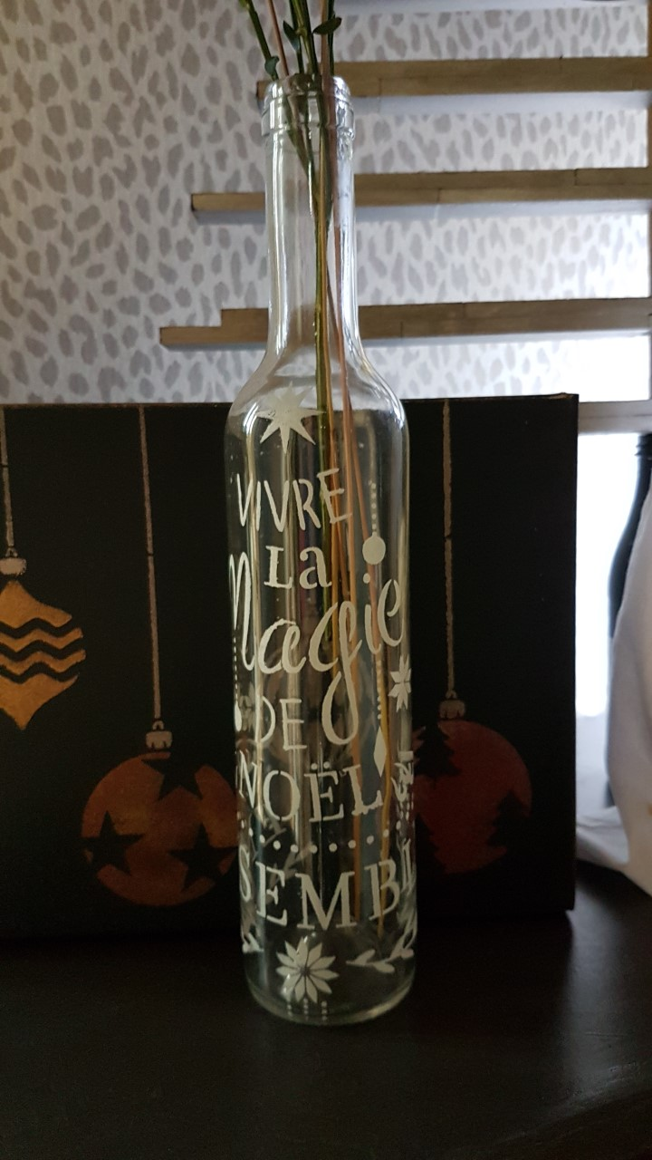
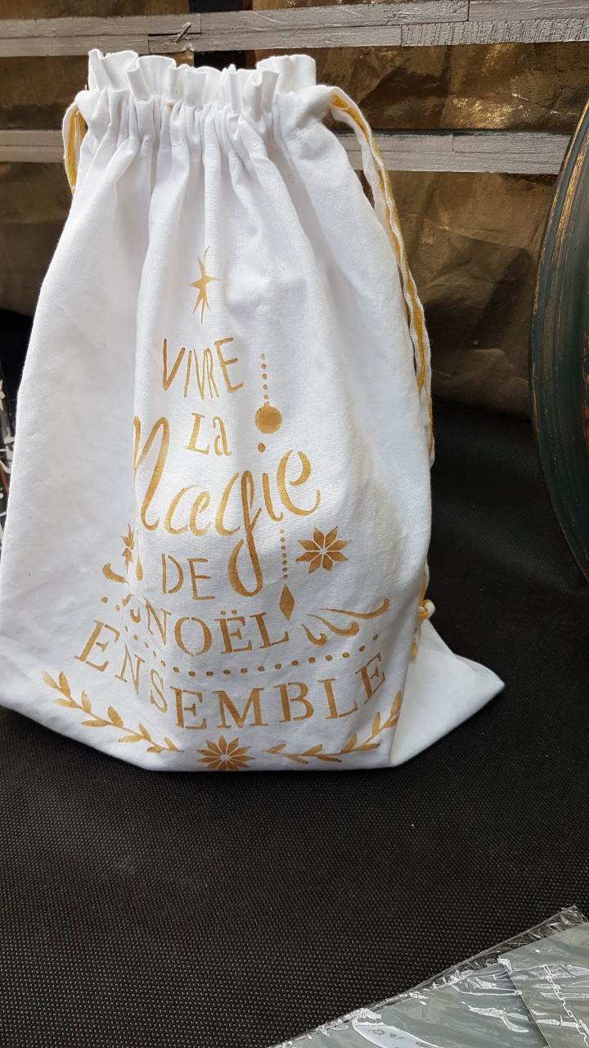
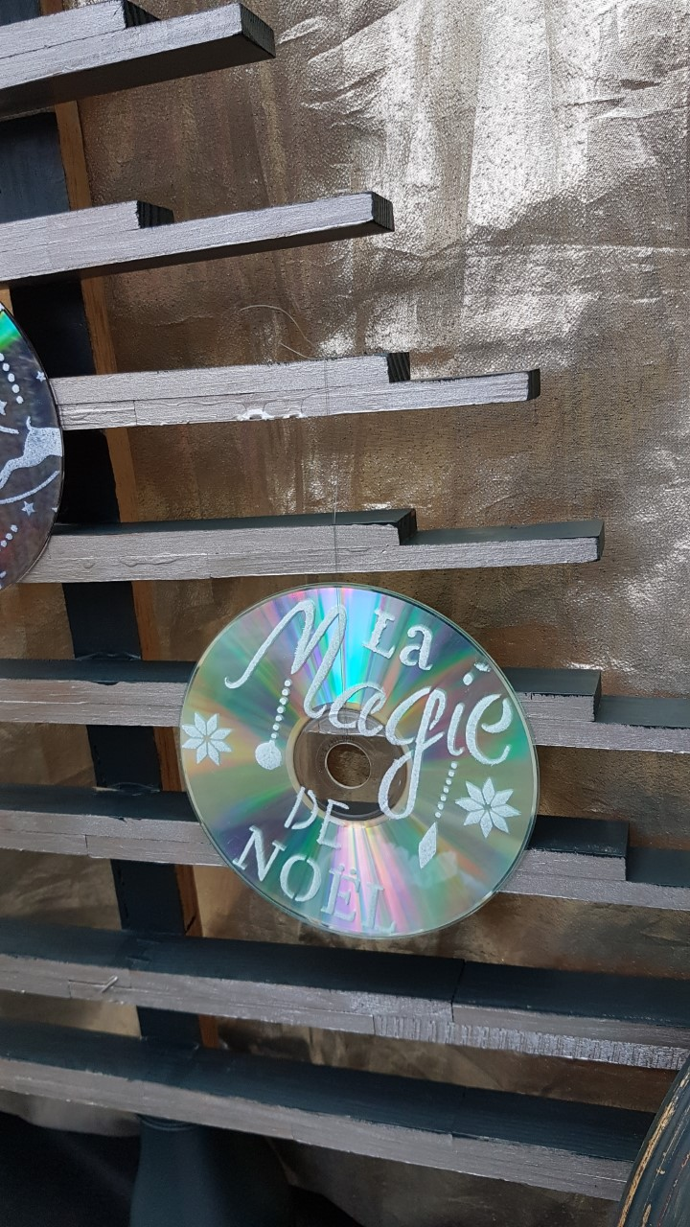
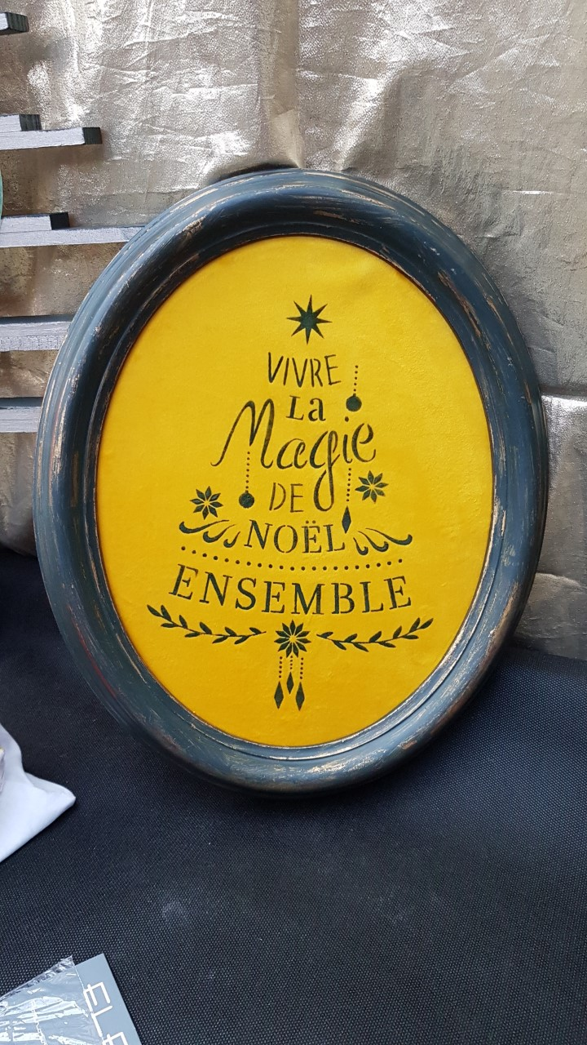
Boîte à chaussures peinte en Darjeeling, effet usé or, pochoir Boules de Noël
Sac à vrac avec pochoir Magie de Noël peint avec bâton à l’huile Yellow gold
Bouteille avec pochoir Magie de Noël peint en blanc
CD avec pochoir Magie de Noël peint en blanc
Cadre ovale peint en Darjeeling et Trésor avec velours tendu. Pochoir Magie de Noël

